Slide 1
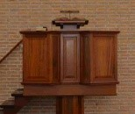
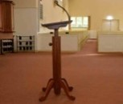
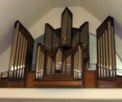
Welkom in de Morgendienst van 21 maart 2024
Dominee: ds. P.D.J Buijs
Ouderling: A. Vlijm
Organist: Jorian Beukens

Slide 2
Psalm 1

Slide 3
Psalm 2

Slide 4
Psalm 3

Slide 5
Psalm 4

Slide 6
Psalm 5

Slide 7
Schriftlezing: Schriftlezing

Slide 8
Collectes

